Slide 1
第88屆奧斯卡金像獎
官方海報
製作者:方一婷
參考資料:維基百科、HBO

Slide 2
得獎名單
最佳影片:驚爆焦點
最佳外語片:索爾之子(匈牙利)
最佳紀錄長片:艾美
最佳動畫片:腦筋急轉彎
最佳實景短片:口吃男戀語
最佳紀錄短片:河中女孩:寬恕的代價
最佳動畫短片:熊物語
最佳原創劇本:驚爆焦點
最佳改編劇本:大賣空
最佳攝影:神鬼獵人
最佳剪輯:瘋狂麥斯:憤怒道

Slide 3
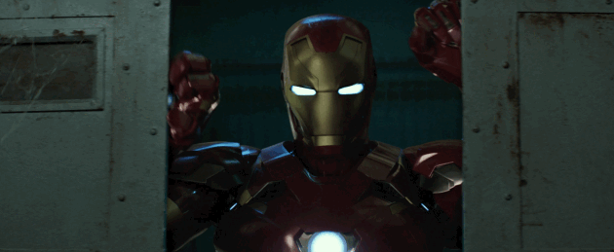
得獎名單
最佳音效剪輯:瘋狂麥斯:憤怒道
最佳混音:瘋狂麥斯:憤怒道
最佳化妝與髮型設計獎:瘋狂麥斯:憤怒道
最佳服裝設計:瘋狂麥斯:憤怒道
最佳美術設計:瘋狂麥斯:憤怒道
最佳視覺效果:人造意識

Slide 4
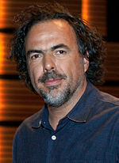
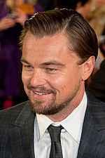
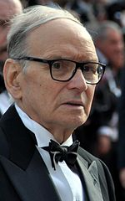
得獎名單
還有我!

Slide 5
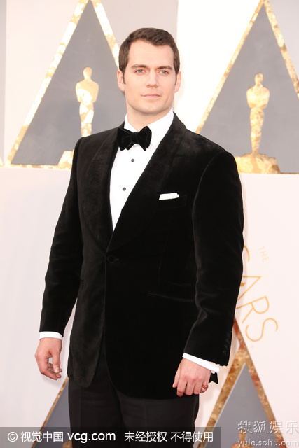
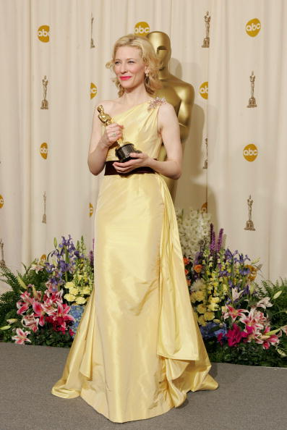
頒獎嘉賓
亨利·卡維爾
克里斯.伊凡
凱特·布蘭琪
小小兵

Slide 6
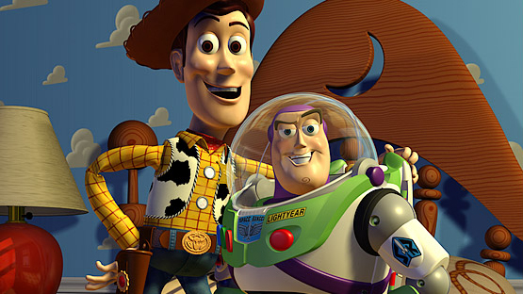
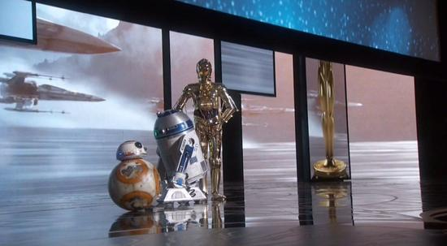
頒獎嘉賓
玩具總動員-胡迪、巴斯光年
星際大戰:C-3PO、BB8、R2D2

Slide 7
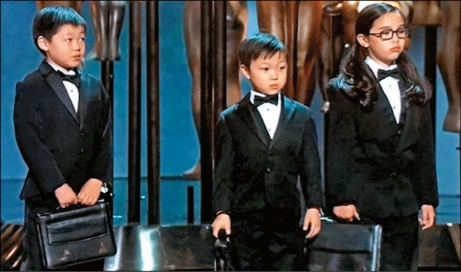
爭議
本屆奧斯卡頒獎典禮爭議不斷，不僅日前因為黑人明星入圍數過少而引發「白化」爭議，逼得奧斯卡頒獎典禮有後續補救措施，邀請琥碧戈柏、凱文哈特等黑人明星，又邀請韓國明星李秉憲、印度男星戴夫帕托強調種族多樣性。豈料一波未平一波又起，竟又惹到亞洲人。本屆典禮主持人克里斯洛克公然調侃亞洲小孩，開玩笑太過火，就連NBA黃蜂隊的知名台裔球星林書豪都看不下去，在自己的臉書怒吼：「我真的受夠了。」

Slide 8
問題
請問這是第幾屆奧斯卡金像獎?
請舉出一個有得獎的電影。

Slide 9
對我的報告影問題嗎?

Slide 10
謝謝聆聽!

